Slide 1
跨交换机实现VLAN

Slide 2
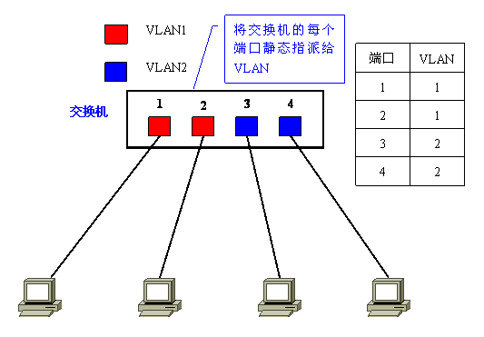

Slide 3
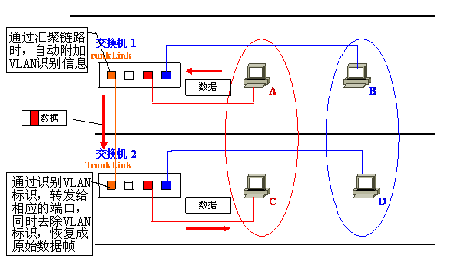

Slide 4
实验:跨交换机实现VLAN
实验目的:理解VLAN如何跨交换机实现
背景描述:
  假设某企业有2个主要部门:销售部和技术部,其中销售部门的个人计算机系统分散连接在2台交换机上,他们之间需要相互进行通信,但为了数据安全起见,销售部和技术部需要进行相互隔离,现要在交换机上做适当配置来实现这一目标.
实现功能
  使在同一VLAN里的计算机系统能够跨交换机进行通信,而在不同VLAN里的计算机系统不能进行相互通信.

Slide 5


VLAN 10
Gi 0/4
Gi 0/5
Gi 0/9
switchA
Gi 0/9
switchB
Gi 0/14
Gi 0/16
VLAN 20

Slide 6
验证
192.168.10.2
255.255.255.0
192.168.10.3
255.255.255.0
VLAN 10
Ping得通
Gi 0/4
Gi 0/5
Gi 0/9
Ping不通
switchA
Gi 0/9
switchB
Ping不通
Gi 0/14
Gi 0/16
VLAN 20
Ping得通
192.168.20.2
255.255.255.0
192.168.20.3
255.255.255.0

Slide 7
步骤1
在交换机SwitchA上创建vlan10,并将0/4端口划分到vlan10中.
SwitchA#configure terminal 进入全局配置模式
SwitchA(config)#vlan10 创建VLAN 10
SwitchA(config-vlan)#exit
SwitchA(config)#interface gi 0/4 进入4号端口的配置模式
SwitchA(config-if)#switchport access vlan10 将0/4端口划分到vlan10
switchA#show vlan id 10 验证已创建的vlan10

Slide 8
步骤2
在交换机SwitchA上创建vlan20,并将0/14端口划分到vlan20中.
SwitchA#configure terminal 进入全局配置模式
SwitchA(config)#vlan20 创建VLAN 20
SwitchA(config-vlan)#exit
SwitchA(config)#interface gi 0/14 进入0/14号端口的配置模式
SwitchA(config-if)#switchport access vlan20 将0/14端口划分到vlan20
switchA#show vlan id 20 验证已创建的vlan20

Slide 9
步骤3
在交换机SwitchA上将与SwitchB相连的端口定义为汇聚端口
SwitchA(config)#interface gi 0/9 进入9号端口的配置模式
SwitchA(config-vlan)#switchport mode trunk 将gi 0/9端口设为汇聚端口
switchA#show interface gi 0/9 switchport 验证gi 0/9端口已被设置为汇聚端口

Slide 10

交换机B上的配置步骤相同.
把端口号改了

Slide 11
步骤1
在交换机SwitchB上创建vlan10,并将0/5 端口划分到vlan10中.
SwitchB#configure terminal 进入全局配置模式
SwitchB(config)#vlan10 创建VLAN 10
SwitchB(config-vlan)#exit
SwitchB(config)#interface gi 0/5 进入0/5号端口的配置模式
SwitchB(config-if)#switchport access vlan10 将0/5端口划分到vlan10
switchB#show vlan id 10 验证已创建的vlan10

Slide 12
步骤2
在交换机SwitchB上创建vlan20,并将0/16端口划分到vlan20中.
SwitchB#configure terminal 进入全局配置模式
SwitchB(config)#vlan20 创建VLAN 20
SwitchB(config-vlan)#exit
SwitchB(config)#interface gi 0/16 进入0/16号端口的配置模式
SwitchB(config-if)#switchport access vlan20 将0/16端口划分到vlan20
switchB#show vlan id 20 验证已创建的vlan20

Slide 13
步骤3
在交换机SwitchB上将与SwitchA相连的端口定义为汇聚端口
SwitchB(config)#interface gi 0/9 进入9号端口的配置模式
SwitchB(config-vlan)#switchport mode trunk 将gi 0/9端口设为汇聚端口
switchB#show interface gi 0/9 switchport 验证gi 0/9端口已被设置为汇聚端口

Slide 14
全部完成后 show run
检查配置是否正确

Slide 15
验证
192.168.10.2
255.255.255.0
192.168.10.3
255.255.255.0
VLAN 10
Ping得通
Gi 0/4
Gi 0/5
Gi 0/9
Ping不通
switchA
Gi 0/9
switchB
Ping不通
Gi 0/14
Gi 0/16
VLAN 20
Ping得通
192.168.20.2
255.255.255.0
192.168.20.3
255.255.255.0

Slide 16

机柜中的设备
RSR-20(上4台：fa1/0 fa1/23)
全局模式下进入端口配置模式命令：int fa1/0
S5310 （下3台：Gi0/1至Gi0/24）
全局模式下进入端口配置模式命令：int Gi0/3

